Slide 1
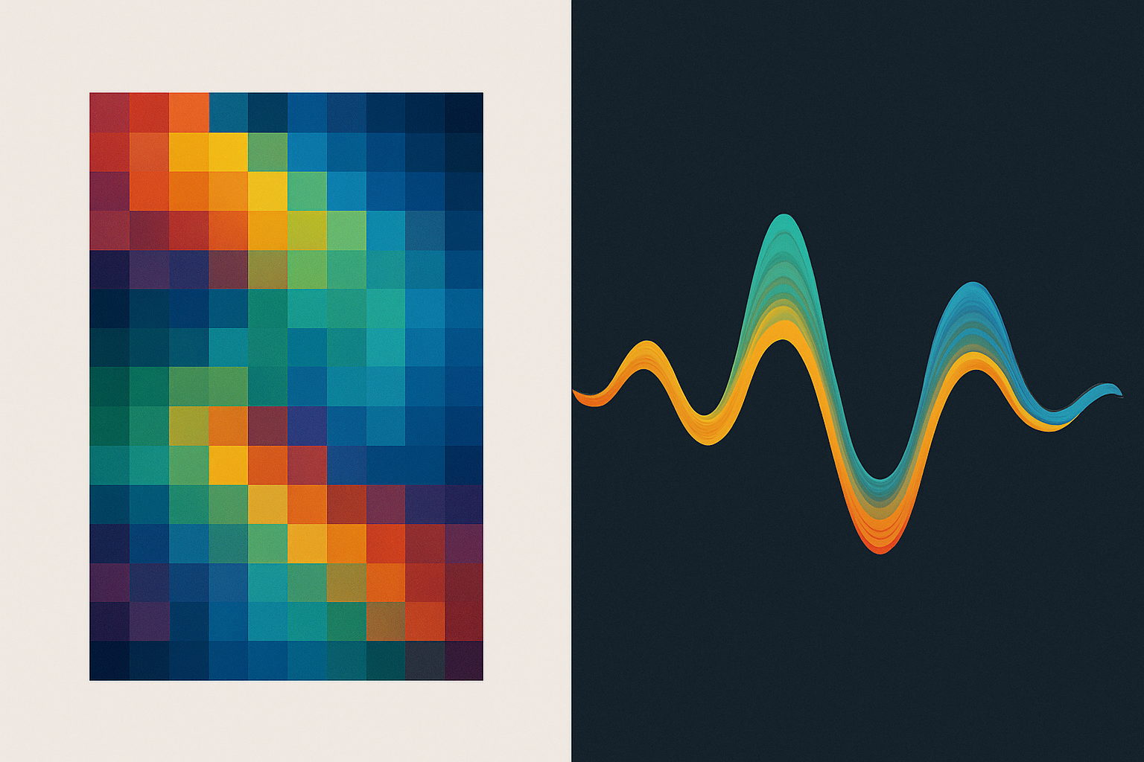

Převodník BMP ↔WAV
Matematika, obraz a zvuk trochu jinak
Šimon Raus

Slide 2
Funkce
Převod mezi dvěma odlišnýma typy dat
BMP – bitmapový obrázek
WAV - zvuk

Slide 3
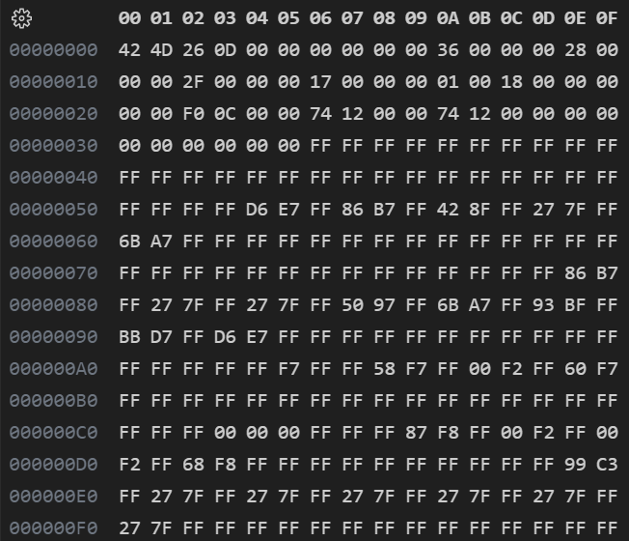
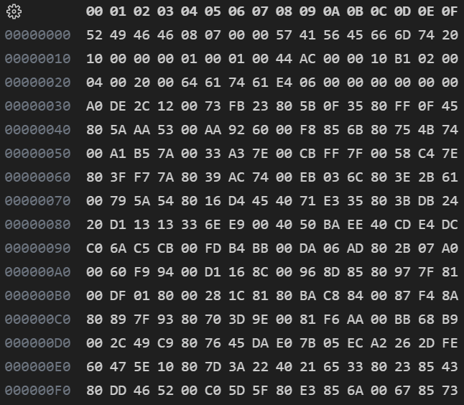
Účel
Univerzální přístup k datům
Kreativní experimenty se zvukem a obrazem
Datových struktur, bajtů, formátů, binárních operací
Hexadecimální forma BMP
Hexadecimální forma WAV

Slide 4
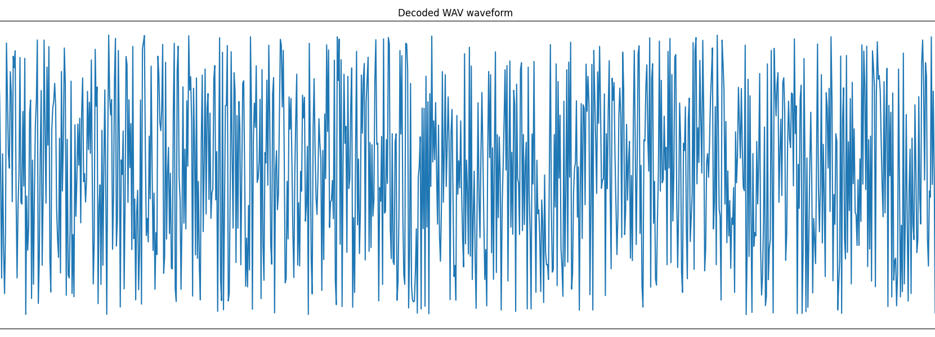
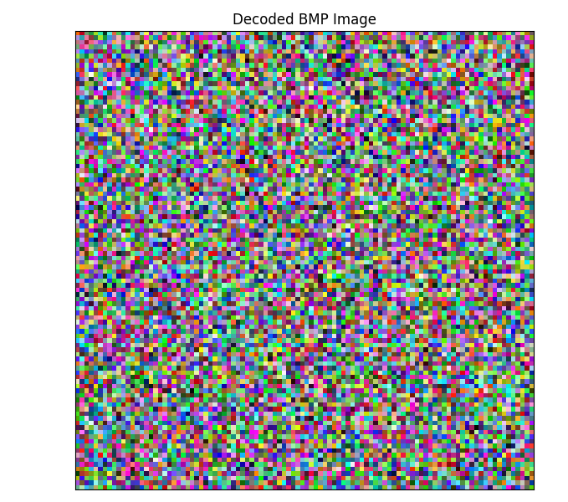
Možnosti programu
Generace náhodných BMP i WAV
Tvorba testovacího sinusového signálu
Zobrazit data jako graf nebo obrázek
Převod oběma směry bez ztráty informací

Slide 5
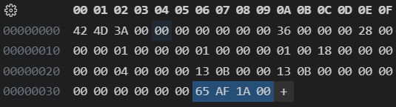
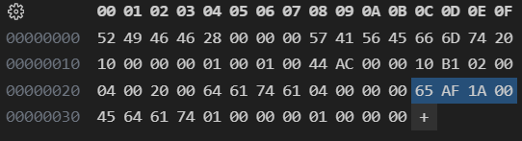
Technické detaily
RGBA pixel BMP obrázku
0x65AF1A00
32bitové číslo (int32) formátu WAV
0x65AF1A00
Bitové operace při rozkladu/převodu
Použity knihovny NumPy a Matplotlib

Slide 6
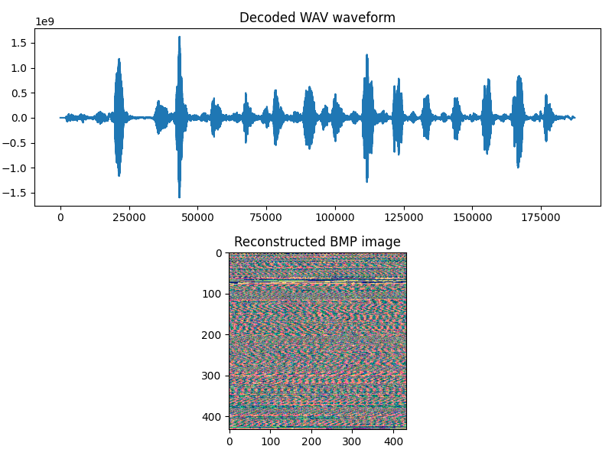

Ukázka: převod BMP → WAV
Originální
zvuk

Slide 7
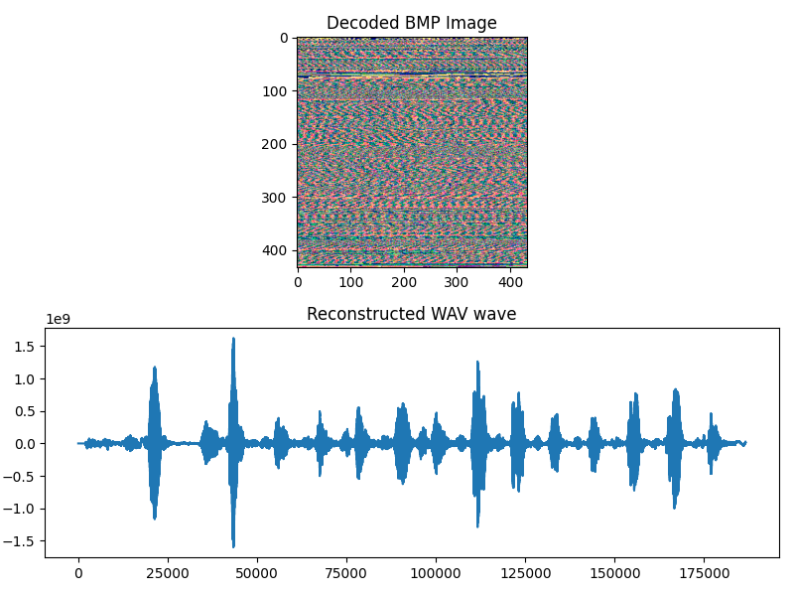
Ukázka: převod BMP → WAV
Rekonstruovaný zvuk

Slide 8
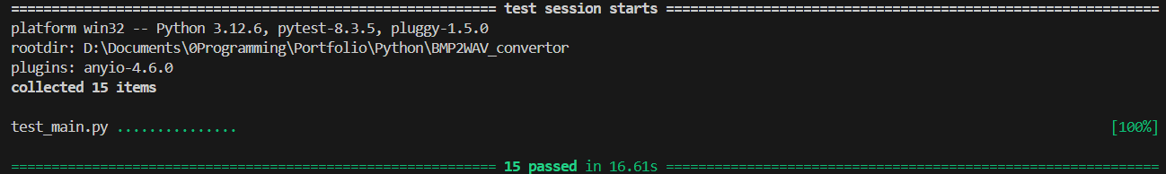
Komplikace
Různé datové typy (uint8, uint32, int32, atd.)
Zpětný převod bez ztráty informace
Zarovnání dat do početních formátů
Vizuální testy a kontrola hlaviček

Slide 9
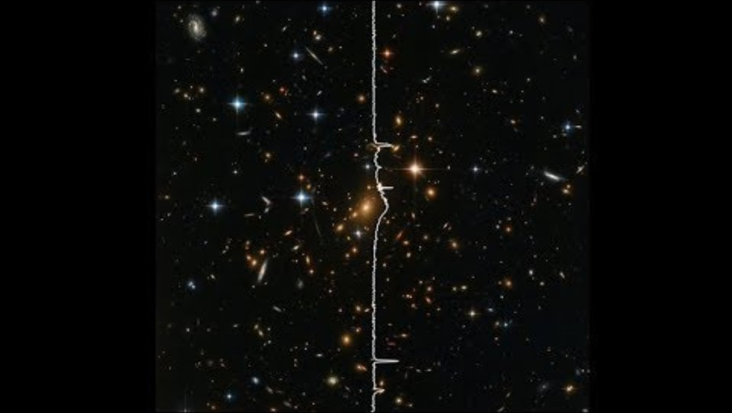
Co dál?
Export do PNG, MP3
Načítání zvuku z mikrofonu či webkamery
Přidání sonifikace

Slide 10
Děkuji za pozornost
Připravil: Šimon Raus

